Slide 1

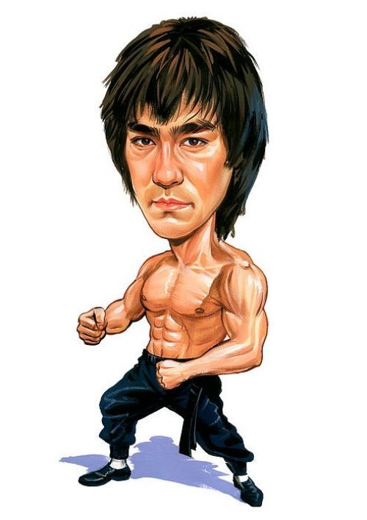

See Also
جملات سوالی کوتاه ضمیمه ( دم سوالی )

Slide 2

Tag Question
در مکالمات روزانه، چنانچه در مورد جمله خبری که گفته شده برای تاکید یا تایید بخواهیم سؤالی مطرح کنیم، بلافاصله از ساختار سؤالی کوتاه پایانی (دم سوالی) استفاده می کنیم. به این نوع سوال که برای تاکید در انتهای آن یک جمله خبری می آید و این جمله بسیار کوتاه است ، سوال کوتاه ضمیمه می گوییم که در فارسی به معنای «مگر نه؟» یا «این طور نیست؟» می باشد.
تو دانش آموز هستی، مگه نه؟
اونا اهل اسپانیا هستند، اینطور نیست؟
امروز قراره بارون بیاد، مگه نه؟
اونا بدهیشون رو تسویه کرده بودن، مگه نه؟
In English
He is a student, isn’t he?
They are from Spain, aren’t they?
They don’t have a big house, do they?
My brother has played football, hasn’t he?

Slide 3
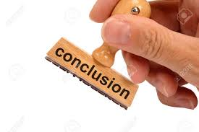
این جملات خود به دو دسته تقسیم می شوند:
الف) جملات مثبت با ساختار سؤالی منفی، مثال:
The weather is very nice, isn’t it?
(هوا خیلی خوبه، این طور نیست؟ / مگه نه؟ )
ب) جملات منفی با ساختار سؤالی مثبت، مثال:
You don’t like music, do you?
(شما موسیقی دوست ندارید، این طور نیست؟ / مگه نه؟ )
positive
1.Mina is happy, isn’t she?
negative

Slide 4
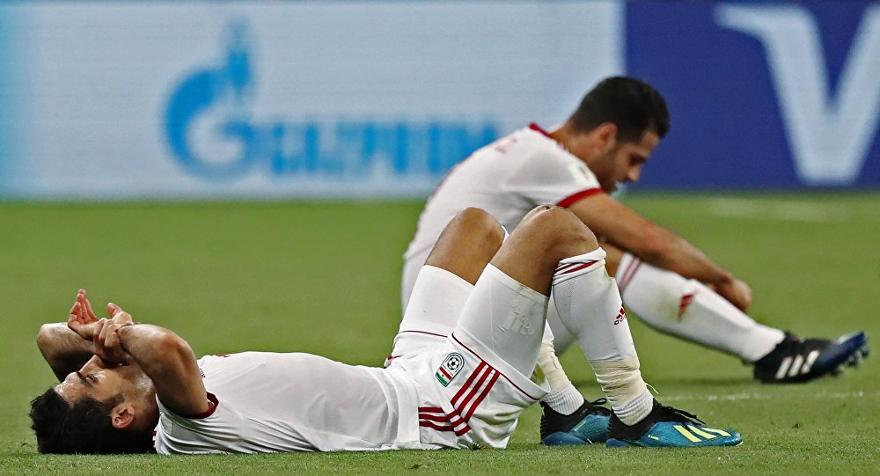
The players are sad, …………….?
aren’t
they
ضمیر فاعلی+ فعل کمکی

Slide 5
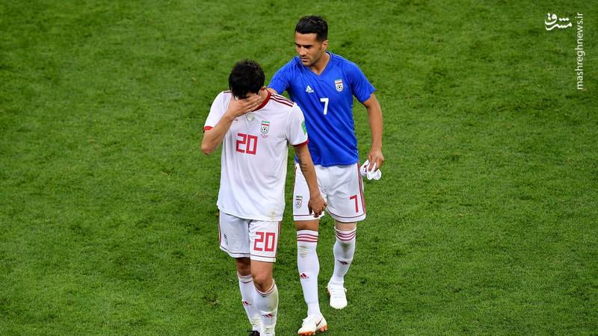
Sardar was sad, …………?
wasn’t
he
ضمیر فاعلی+ فعل کمکی

Slide 6
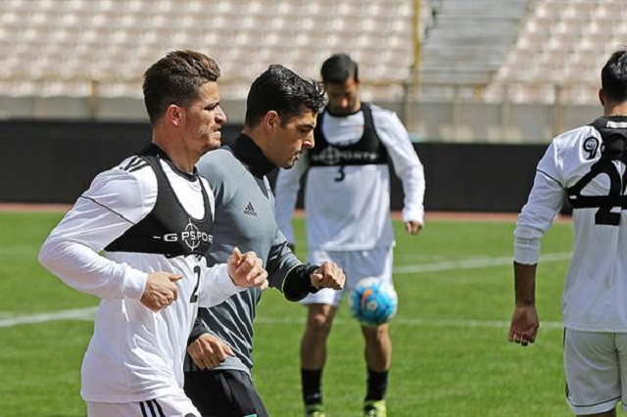
Voria has practiced hard, ……….....?
hasn’t
he
ضمیر فاعلی+ فعل کمکی

Slide 7
?+ فاعل + فعل کمکی tag question:
برای مشخص کردن فعل کمکی به جمله اصلی توجه می کنیم اگر خود جمله فعل کمکی(am-is-are-was-were-can-could-will-would-should-must )داشت از آن استفاده می کنیم، درغیراینصورت برای زمان حال ساده از do, don’t, does, doesn’t و زمان گذشته از did, didn’t استفاده می کنیم.
1
با فعل کمکی
You are very skillful at playing guitar, aren’t you?
They weren’t playing tennis in the gym, were they?
He has studied all his book, hasn’t he?
بدون فعل کمکی
She askes a lot of questions every session, doesn’t she?
They read two novels yesterday, didn’t they?
We work three hours a day in this factory, don’t we?

Slide 8
Tag question از لحاظ مثبت یا منفی بودن با جمله اصلی در تضاد است یعنی اگر جمله اصلی مثبت باشد، tag question منفی می شود و اگر جمله اصلی منفی باشد، tag question مثبت می شود.
2
………………………………… , ……… ?
………………………………… , ……… ?
They will employ him here, won’t they?
She doesn’t drink milk in the morning, does she?
She is organizing the new students, isn’t she?
I don’t achieve a good score, do I?
He set the table for lunch, didn’t he?
They weren’t driving to work, were they?
در صورت وجود کلماتی که بار معنایی منفی به جمله می دهند بایدtag question مثبت نوشته شود این کلمات عبارتند از:
seldom , little , few , nothing , hardly , never , no , none, rarely , barely , nor, neither, scarcely
3
You hardly visit your grandma, do you?
I rarely swim in this river near our home, do I?
He never watches TV at night, does he?
None of my friends were in the team, were they?

Slide 9
در قسمت tag question باید از ضمیر فاعلی استفاده کنیم
4
Barack drives his car fast, doesn’t he?
Susan and Rose are playing video games, aren’t they?
در قسمت tag question فعل کمکی بایستی بصورت مخفف نوشته شود
5
Mark and I leaned English in this institute, didn’t (NOT did not) we?
فعل های have و has اگر فعل اصلی باشند(به معنی داشتن و ...) با توجه به زمان جمله باید از فعل کمکی مناسب استفاده کرد، اما اگر فعل کمکی باشند (مثلا در زمان حال کامل) خودشان را میتوان استفاده نمود
6
I have taught in this school for two years, haven’t I? ((فعل کمکی
I have two intelligent friends, don’t I? ((فعل اصلی

Slide 10
اگر جمله با this یا that شروع شده باشد در tag question از it استفاده می کنیم
اگر جمله با these یا those شروع شده باشد در tag question از they استفاده می کنیم
اگر جمله با there شروع شده باشد در tag question از there استفاده می کنیم
7
This isn’t working properly, is it?
That phone is the best one here, isn’t it?
These are nice toys in the shop, aren’t they?
Those apples aren’t ripe now, are they?
There was an exciting movie, wasn’t there?
There weren’t many things to do, were there?
اگر جمله دارای I am باشد در tag question از aren’t I استفاده می کنیم
8
I am the most professional player in PES, aren’t I?

Slide 11
اگر فاعل جمله something, everything, anything, nothing باشد، ضمیر فاعلی در tag question ، it است
اگر فاعل جمله everyone, someone, no one باشد، ضمیر فاعلی در tag question ، they است
اگر فاعل جمله everybody, somebody, no body باشد، ضمیر فاعلی در tag question ، they است
9
Everything is under the strict control, isn’t it?
Nothing is available here , is it?
Someone told me everything, didn’t they?
No one has a car in this school, do they?
Everybody was aware of its result, weren’t they?
Nobody is talented enough, are they?

